Slide 1
ВІРШУВАННЯ ЯК РЕСУРС ВІДНОВЛЕННЯ ЕМОЦІЙНОЇ РІВНОВАГИ
Ольга Шкира, директор бібліотеки
Університету Григорія Сковороди в Переяславі,
заслужений працівник культури України
м. Переяслав (Україна)

Slide 2
Віршування має важливу цінність – розвивати в людині інтелектуально-атмосферне мислення
Віршування – це мистецтво висловлювати свої думки у віршованій формі
Віршування-це духовна праця, спілкування через монолог до самого себе
Віршування-це творення чогось нового, раніше ніким не баченого

Slide 3
«В моїй душі ще досі лютий»: добірка нових поезій сковородинівців написаних у військовий час
Ірина Безпалько
В моїй душі ще досі лютий
Такий холодний, до кісток
Хоча виходить часом сонце,
Але в той день вже не зійшло
А за календарем вже квітень
Трава зелена, і цвітуть сади.
Та в наших українських душах
Вкарбовані навік чужі сліди.
Дарина Рябокінь (Мельник)
Я хочу додому, до рідного краю,
Де вранці на ґанку щебечуть птахи.
Де тихо і звуки сирен не лунають,
Вибиті вщент і дотла москалі.
Люблю Україну квітучу й незламну,
Душею і серцем я неньку люблю.
Тебе не покину – ти встоїш, я знаю,
За тебе, рідненька, я Бога молю.

Slide 4
У час російської збройної агресії проти України інформаційна війна несе в собі загрозливі наративи в соціальних мережах, відбувається емоційне вигорання.
Є у нас те, що безцінне,
Що плекається з татових рук,
Дух і звитяга, сила, уміння:
Так гартується гідність без мук.
Є у нас те, що безцінне,
Що голубиться в маминім серці завжди –
Це любов і повага до рідного краю,
Де квітують, міцніють родинні зв’язки.
07.04.2022 (Переяслав)
Маємо бути готові:
Світанки стрічати святкові,
Долати «смердючу потвору»,
Очистити землю від мору.
Маємо бути готові:
Міцніти у правді, у Волі,
Єднатись серцями у Вірі,
Україну відчути у Силі.
09.04.2022 (Переяслав)
У серці панує надія –
На спокій, на мир, на життя.
Завойована Воля у вірі –
Це отриманий шанс в майбуття.
10.04.2022 (Переяслав)

Slide 5
Творчість допомагає говорити за допомогою тексту, малюнка
Творчість фіксує досвід, психологічний стан
Творчість документує події чітко і лаконічно
Творення авторських текстів дає можливість фантазувати, долучатись до якісного читання і розвивати свої приховані здібності.

Slide 6
Завдання-вправи ПРОПИСУЄМО,ЧИТАЄМО,ОБМІНЮЄМОСЬ
Вірш-лемерик
(гумористичний вірш про нісенітницю з 5-ти строф ААББА)
Котик пустотливий,
Веселий та грайливий,
Іграшки кусає,
Стіни обдирає,
Шкідник галасливий.

Slide 7
Завдання-вправи ПРОПИСУЄМО,ЧИТАЄМО,ОБМІНЮЄМОСЬ
Моя улюблена шкідлива звичка
Я люблю сьорбати. Сьорбати суп, борщ, чай тощо. Я отримую велике задоволення від такого процесу в їжі. Знаю точно, що ніколи не обпечу губи, язик. А який смак відчуваю!!! Отримую класнючу насолоду!!! Коли сьорбаю-у мене загострюються всі рецептори: нюх відчуває всі запахи інгредієнтів, а сьорбання - це як музичний супровід до пробудження апетиту. Я навіть інколи закриваю очі, щоб якнайдовше затримати відчуття присмаку їжі, а потім вже ковтаю. Це дуже інтимна моя звичка і особисто для мене не шкідлива, а природна…

Slide 8
Завдання-вправи ПРОПИСУЄМО,ЧИТАЄМО,ОБМІНЮЄМОСЬ
Реклама старовинного килиму
Старовинний килим на нитковій основі. Вишуканий квітковий дизайн ідеально впишеться в будь-який інтер’єр. На ньому можна сидіти, лежати, пити чай із смаколиками, гратися іграшками, робити вранішню зарядку, танцювати тощо. Килим витривалий, йому 40 років. Він ще довго може послуговувати, якщо його вчасно чистити. Насичені кольори збережені. Килим прикрасить ваше помешкання і принесе затишок у вашу оселю.

Slide 9
Завдання-вправи ПРОПИСУЄМО,ЧИТАЄМО,ОБМІНЮЄМОСЬ
Монолог дерева
Я сьогодні усвідомила, що я яблуня, молода із стиглими плодами. Квіти мої весною наповнюють повітря солодким ароматом і ніхто не проходить повз мене байдужим. І мені здається, що я така сентиментальна і чуттєва. А потім, коли мої квіти наливаються в медові перси, то мені вже важко утримувати гілками таку соковиту вагу. Я щедра по своїй натурі, постійно тріпочу листочками, запрошую посмакувати моїми яблуками. Але то не є бідою, коли падають на землю мої плоди і згнивають. Моє насіннячко проросте в лоні землі і знову виростуть яблуньки, мої дітки. Я радію такому процесу, бо люблю все, що поряд зі мною, бо я мудра, плодюча, невибаглива…спокуслива!

Slide 10
Завдання-вправи ПРОПИСУЄМО,ЧИТАЄМО,ОБМІНЮЄМОСЬ
Професія майбутнього – контролер людської ваги.
Ця професія покликана для здорового способу життя людства. Кожна людина повинна мати вагу тіла відповідно до своїх закладених природою параметрів. Тому, щоб не обтяжувати планету, а бути зручною в побуті, на робочих місцях, в транспорті, вдома, в громадських місцях тощо контролер робить заміри людського тіла і контролює даний процес. Це мабуть недолуга професія, яка підлягає критиці, хоча покликана задля піклування про здоров’я людини. Контролер прописує в рецепті - рухливість, обмежене споживання їжі, перестороги психологічному вигоранню, бережливе використання земного ресурсу.

Slide 11


збірка поезїї Доляна «Набутися з тобою»
РОЗКІШ
Набутися з тобою, потайне бажання –
Це більше, ніж «провести час»,
Укутатися хвилею кохання,
Затриматись подовше нам у нас…
Смакуючи грайливими словами,
Подбати в чистоті думок:
Про розкіш бути разом у єднанні
Знайти себе в тобі, тебе в мені…
02.10.2019 (Переяслав)
(Супровождує вірш малюнок імпровізація у вигляді мазків рожевого кольору, який асоціюється з чарівністю, чуйністю, ніжністю, коханням)

Slide 12
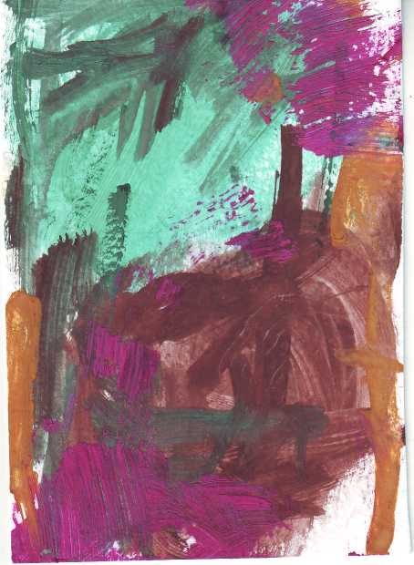
збірка поезїї Доляна «Набутися з тобою»
ОБРАЗА
Образа, як мішок наповнюється смутком
Дошкулює й гірчить у мареві думок;
Марудить душу, болем защемляє,
Огидою смердить, шукає передзвін…
Мішок тріщить по швам: образа утікає
На поміч сміх біжить, бо це уже не жарт.
Фільтруючи слова, чужі думки і настрій,
Убережім себе у гідності чеснот!
03.10.2019 (Переяслав)
(Супроводжує вірш малюнок-асоціація з мазками в холодних гамах зеленого, коричневого, фіолетового кольорів, сприймання яких створює дискомфорт).

Slide 13
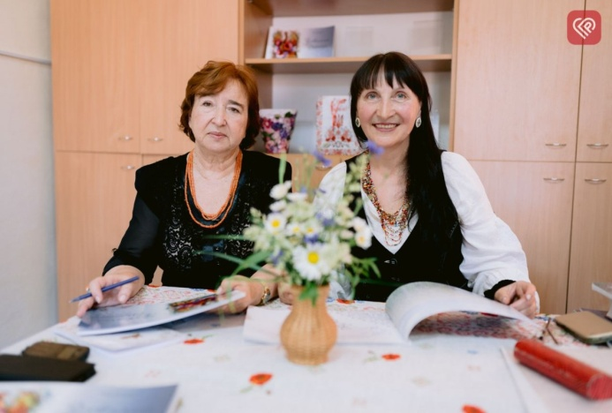
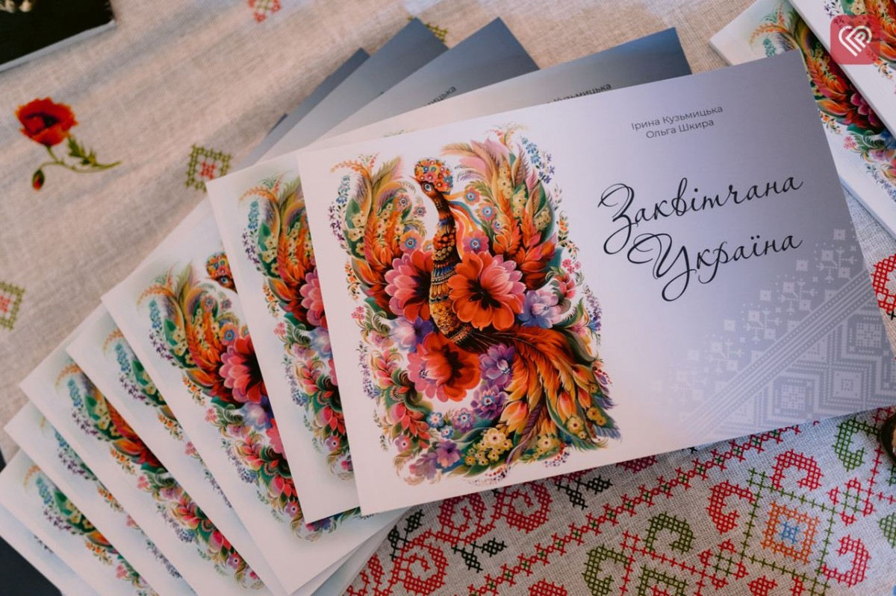
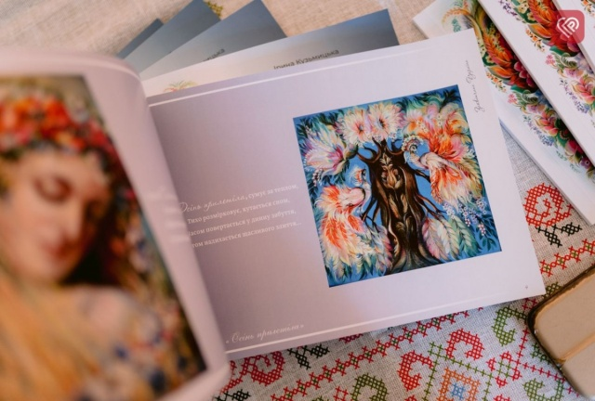
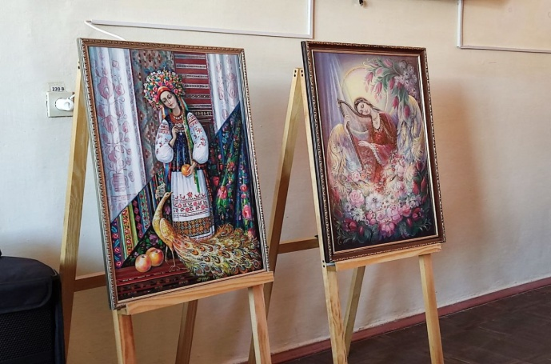
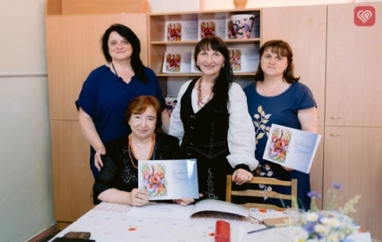
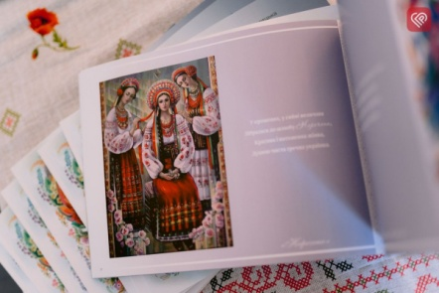
У Переяславі презентували художній альбом «Заквітчана Україна». Його співавторкою є директорка бібліотеки Ольга Шкира.

Slide 14
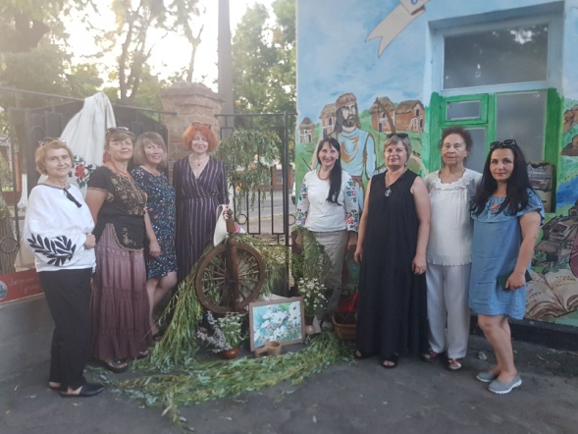
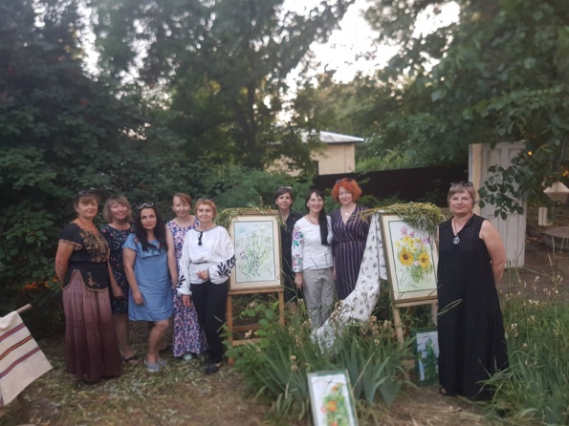
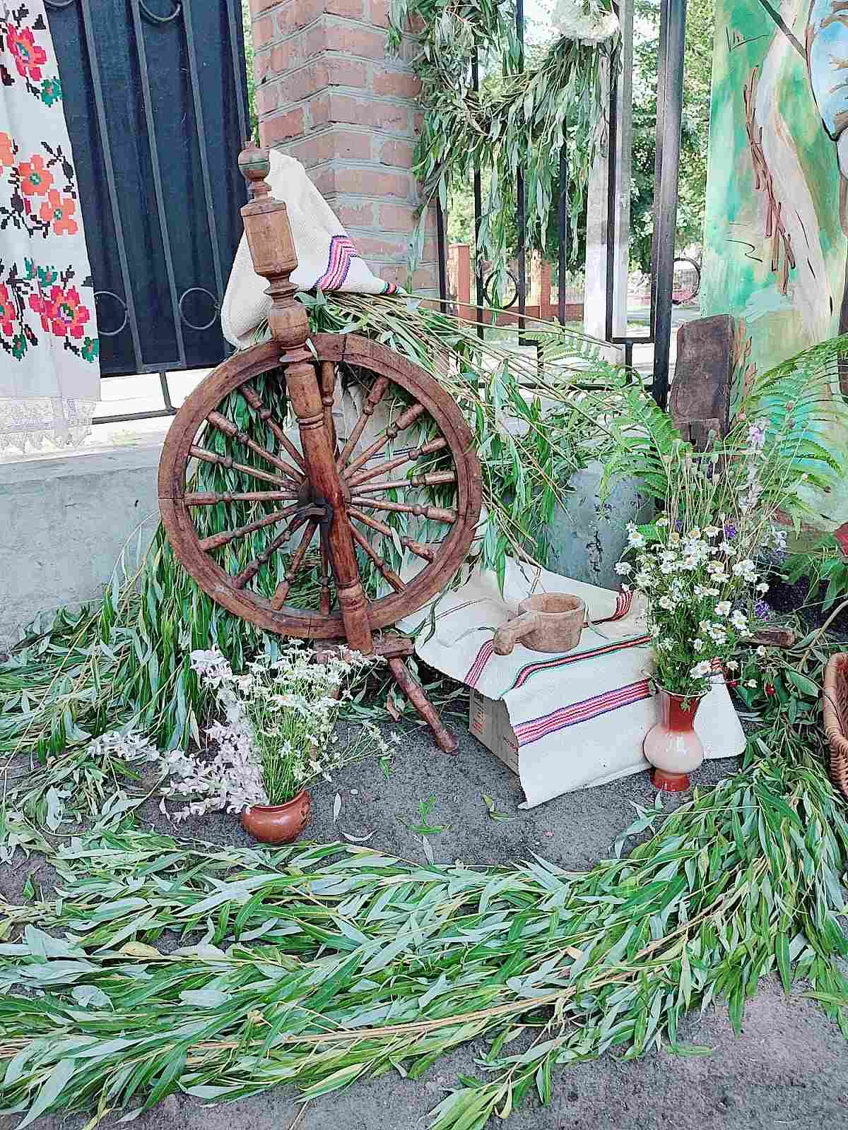
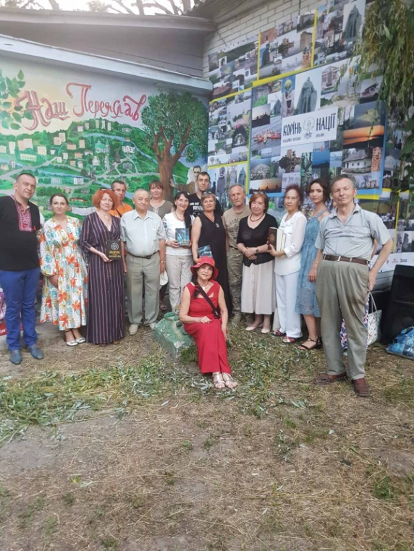
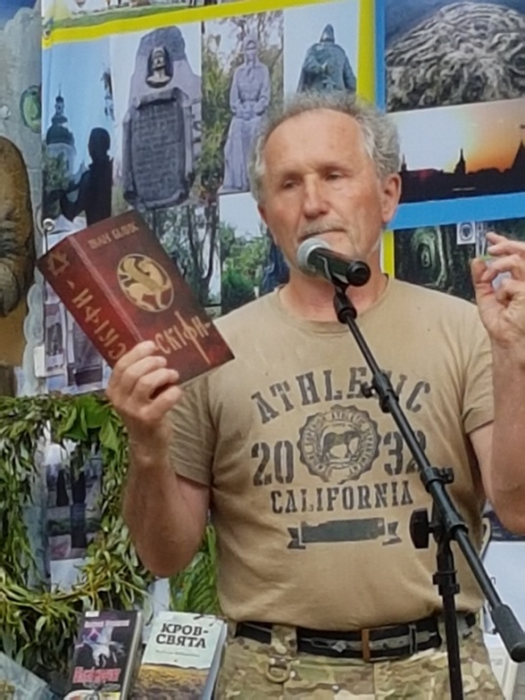
Екочитальня в «Народному музеї»: берегині книги університету зустрілися з письменником та видавцем Володимиром Шовкошитним

Slide 15
Віршування – це ліки, які допомагають активізувати мізки й душу
Віршування-це гімнастика для пам’яті
Віршування-це підтримка інтелектуальної активності
Віршування-це позитивна впливовість на психічне здоров’я людини.
Віршування – це відчуття і розуміння образності, емоційності, словесного малювання.

Slide 16
НАМАЛЮЮ
Словесно намалюю побачення з красою,
У павітрах духмяних відчую насолоду,
Торкнуся подумки глибин, в собі відкрию,
Бентежний стан, ранкову прохолоду…
26.06.2021 (Київ)
ТУМАН
Окутує туман луги вечірні
Після дощу у літнюю пору,
Ховають таїну луги молочні,
Холодні зорі споглядають наготу.
06.08.2022 (Переяслав)
СОНЦЕ
Сонце сідає за обрій,
Ховається в схилах полів,
Здається, нічого й не треба,
Спокій чарує у сні.
29.10.2021(Переяслав)
ПРОМЕНІ
Промені сонця сягають землі,
Дотиком сяйва грайливі в теплі,
В урочистій тиші видніють з-за хмар,
Мінливі, цнотливі, як сонячний дар.
05.08.2022 (Переяслав)
РАНОК
Пробуджуюсь. Вдихаю ранок,
Спросоння слухаю світанок,
Звільняю голову від снів,
Вдихаю день. Чекаю поетичних слів!
25.09.2022(Переяслав)

Slide 17
КРАЇНА УКРАЇНА
Україна – це країна сонячного світла,
Край духовних цінностей і знань,
Край, який гартується в години лихоліття,
Захища кордони без вагань.
Міць, незламність – це найбільша сила,
Долею плекається у спадок поколінь,
Україна – це країна, що дає нам крила,
Волею і Духом підніма з колін!
31.03.2022 (Переяслав).

Slide 18
Дякую за увагу
Слава Україні!
Ольга Шкира
Тел.: + 38 (099) 443-11-31
E-mail: Olga.shkyra@gmail.com

